Slide 1
آموزش طراحی چارت فرآیندی با نرم افزار visio
آذرماه 1402
دانشگاه علوم پزشکی شاهرود

Slide 2
عناوین مباحث کارگاه آموزشی
مفهوم نمودارهای BPMN
آشنایی با بخش های مختلف چارت فرآیندی و کاربردهای آنها
آشنایی با محیط نرم افزار Microsoft Office Visio
آماده سازی نمودار اولیه
بررسی نمودارهای آماده
طراحی نمونه چارت بر روی نرم افزار Visio

Slide 3
BPMN مخفف عبارت Business Process Model & Notation به معنی مدل و نماد فرآیند کسب و کار است.
مجموعه‌ای از علائم و اشکال گرافیکی برای مدل‌سازی فرآیندهای کسب‌وکار است. با استفاده از این زبان نمادین می‌توان فرآیندهای کسب و کار را مدل‌سازی کرد. BPMN زبانی استاندارد برای نمایش فرآیندهای کسب‌وکار است و ابزار اصلی در مدیریت فرآیندها محسوب می‌شود.

Slide 4
انواع اشکال نمودار
Flow Object
Connecting objects
Swim lanes

Slide 5
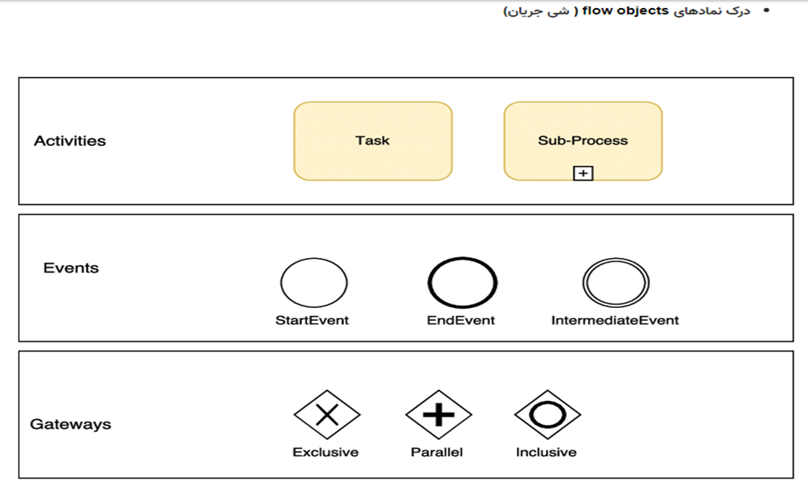

Slide 6
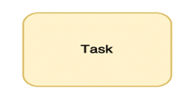
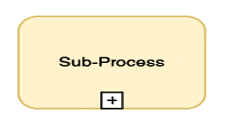
Flow Object
یکی از عناصر اصلی در مدلسازی فرآیند Flow Objectها هستند که در ادامه به انواع مختلف آن خواهیم پرداخت.
فعالیت‌ها یا Activity
اعمالی هستند که در طی فرآیند کسب و کار اتفاق می افتند و از لحاظ گرافیکی به صورت مستطیل های که لبه‌های گردی دارند نشان داده می شوند. از مهم‌ترین نوع فعالیت‌ها می‌توان به task و Sub Processها اشاره کرد.
Task یا فعالیت یا وظیفه
(Task) کاری غیرقابل تقسیم به اجزای کوچک‌تر در یک فرآیند است. برای نمایش یک کار در فرآیندی که نمی‌تواند به قسمت‌های کوچک‌تر تقسیم شود تا جزئیات بیشتری را نشان دهد از این نماد استفاده می‌شود.
فرآیند فرعیSub Process
گروهی از وظایف است که در کنار هم قرار می‌گیرند. در مورد فرآیند فرعی دو دیدگاه متفاوت وجود دارد. یکی نمای جمع شده (sub-process collapsed)، که دارای یک علامت بعلاوه برای نشان دادن جزئیات بیشتر است. دیدگاه دیگر یک نمایش از فرایند فرعی توسعه یافته (expanded sub-procees) است، که به اندازه کافی بزرگ است تا تمام وظایفی را که به طور کامل فرایند فرعی را توصیف می‌کند، در خود جای دهد.

Slide 7
Flow Object
دروازه ها Gateways
دروازه‌ها با تصمیمات/منطق سر و کار دارند، دروازه ها نشان دهنده تقسیم یا همگرایی در نمودار فرآیند هستند. در ادامه با انواع دروازه‌های مهم در نماد استاندارد BPMN آشنا خواهیم شد.
دروازه های موازی Parallel Gateways
اگر انجام دادن دو کار به یکدیگر وابسته نباشد و می‌توان آن‌ها را به طور همزمان شروع کرد، مانند ارسال یک نسخه از صورت‌حساب تایید شده برای بخش مالی و بایگانی نسخه دیگر آن. برای نشان دادن این موارد در نقشه استاندارد BPMN، از یک دروازه موازی استفاده می‌شود.
دروازه های اختصاصیExclusive Gateways
وضعیت فرآیند کسب و کار را ارزیابی می‌کند و براساس شرایط، جریان را به یک یا چند مسیر منحصر به فرد متصل می کند. به عنوان مثال، اگر سرپرست تأیید کند، یک گزارش نوشته خواهد شد. در صورت عدم تأیید سرپرست، هیچ گزارشی نوشته نمی‌شود.
دروازه های فراگیر Inclusive Gateways
دروازه‌های فراگیر جریان روند را به یک یا چند جریان می شکند. به عنوان مثال، یک دروازه فراگیر می‌تواند شامل اقدامات تجاری انجام شده براساس نتایج نظرسنجی باشد. اگر مصرف کننده از محصولA راضی باشد، ممکن است یک فرآیند آغاز شود. وقتی که مصرف کننده نشان دهد که از محصول B راضی است جریان دیگری شروع می شود و در صورت عدم رضایت از A، روند سوم شروع می شود.

Slide 8
رویدادها Event
رویدادها بصورت دایره نمایش داده می‌شوند و نمایانگر آن‌چه اتفاق می‌افتند هستند. در مدل سازی فرآیند کسب و کار سه رویداد اصلی وجود دارد:
رویداد شروع Start Event
هر فرآیند باید با یک رویداد شروع، آغاز شود. رویداد شروع نشان‌دهنده جایی و احتمالا دلیلی است که یک فرآیند آغاز می‌شود. تمام رویدادهای شروع اطلاعات را می گیرند (مانند دریافت ایمیل) و بعد از آن فرآیند ادامه می‌یابد.
رویداد میانی Intermediate Event
یک رویداد میانی در بین یک رویداد شروع و رویداد پایانی اتفاق می‌افتد. از رویداد میانی می‌توان برای نشان دادن محلی که پیامی ارسال یا دریافت می‌شود استفاده کرد. به طور مثال برای ادامه مسیر یک فرآیند نیاز داریم که نامه‌ای از یک سازمان بالا دست برای ما ارسال شود. در این صورت از یک رویداد میانی برای ادامه مسیر فرآیندی استفاده می‌کنیم.
رویداد پایانی End Event
رویداد پایانی در جایی استفاده می‌شود که فرآیند پایان می‌پذیرد. ممکن است از رویداد پایان بیش از یک‌بار در طول یک فرآیند استفاده شود.
Flow Object

Slide 9
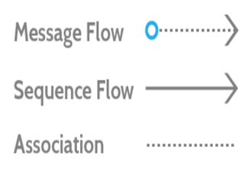
Connecting objects
یکی از عناصر اصلی دیگر در استاندارد BPMN، Connecting objects هستند. از آن‌جا که استاندارد BPMN قصد دارد جریان فعالیت ها را نشان دهد، از سه نوع مختلف Connecting objects استفاده می‌کند که نحوه ارتباط فعالیت ها با یکدیگر را نشان می‌دهد:
Sequence Flow
جریان کار را در فرآیند نشان می‌دهد و برای اتصال فعالیت‌ها به یکدیگر ضروری است. بدون Sequence Flow، نقشه فرآیندی نامعتبر است.
Message Flow
هنگامی استفاده می‌شود که دپارتمان‌ها یا سازمان‌های مختلف اطلاعات را به یکدیگر ارسال کنند.
Association
نشان‌دهنده رابطه بین مصنوعات و Flow objectها است.
connecting Object

Slide 10
Swim lanes
صفحه مربوط به ترسیم نقشه در زبان مدل سازی استانداردBPMN است که خود شامل Poolو lane است.
Pool
نمایانگر سازمان های مختلف یا فرآیندهای کاملاً جدا از هم هستند. Pool ها بزرگترین واحد (واحد اصلی) روی یک نمودار می باشند. آنها مناطقی هستند که شامل lane ها، event ها، task ها و غیره هستند. در نمودار فرآیند می توان نام فرآیند اصلی را در قسمت pool درج نمود.
Lane
نشان دهنده تیم ها یا افراد مختلف در یک سازمان هستند. صفحه اصلی یا Pool در یک نمودار فرآیند را می توان به سطرها (یا laneها) تقسیم کرد. هرlane بیانگر یکی از فرآیندهای موازی است و وظایف و مسئولیت های دقیق هر بخش را به همراه تعامل بین آنها نشان می دهد.
برای سازماندهی وظایف در یک pool از lane استفاده می شود.
Swim lanes

Slide 11
Artifacts
چهارمین عنصر اساسی استاندارد مدل سازی استاندارد BPMN مصنوعات یا Artifacts هستند. Artifacts مکانیسمی ‌برای افزودن اطلاعات توصیفی در مورد فرآیند ارائه می‌دهند.
Group
گروه از لحاظ گرافیکی، به صورت یک مستطیل گرد که مرزهای آن با یک خط نقطه مشخص شده اند نشان داده می‌شود. گروه، دسته‌ای از اشیاء جریان را احاطه کرده و آنها را برجسته یا طبقه بندی می‌کند؛ اما هیچ تاثیری در عملکرد فرآیند ندارد.
Annotation
Annotation یا حاشیه نویسی متنی به مدلساز اجازه می‌دهد تا برخی اطلاعات توصیفی و یادداشت ها را به نمودار اضافه نماید. به عنوان مثال توصیف نحوه استفاده از یک عنصر، نظرات ، توضیحات و غیره.

Slide 12
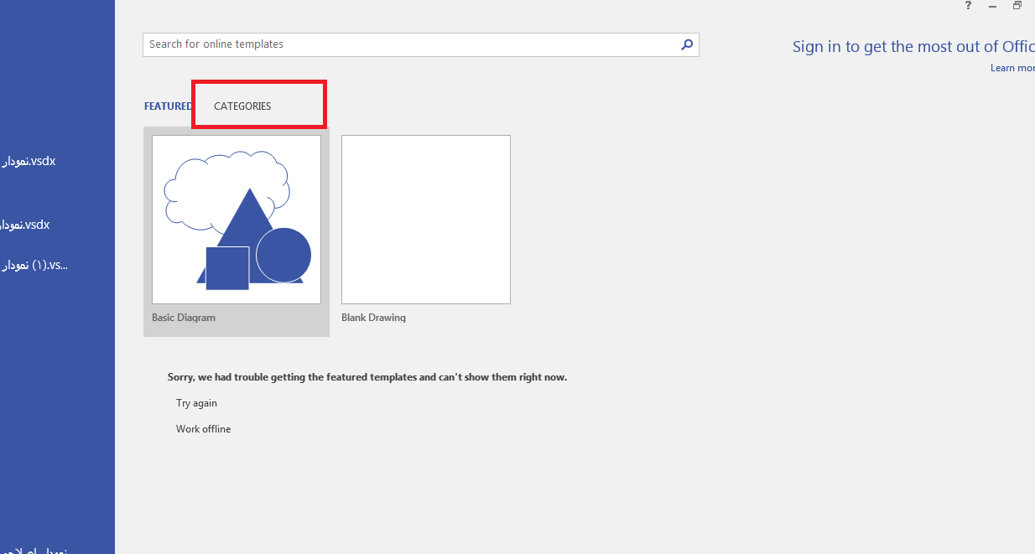
بعد از باز کردن نرم افزار visio2016 چنین صفحه ای برای شما باز میشود که باید از دسته بندی ها گزینه CATEGORIES را انتخاب نمایید.

Slide 13
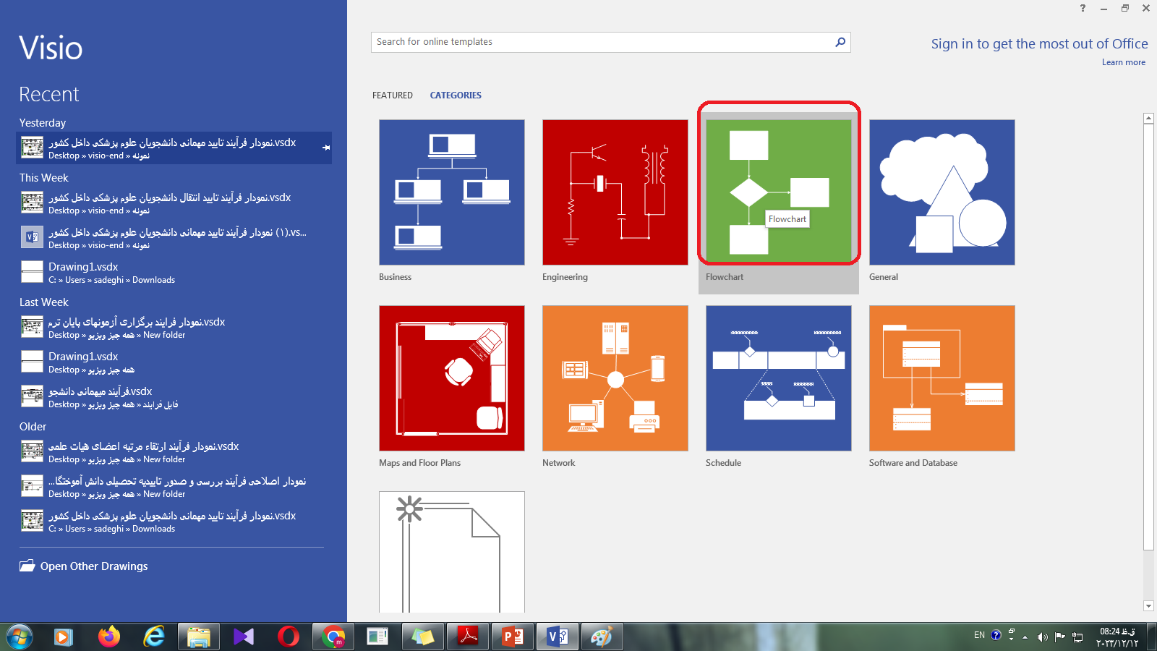
در این قسمت گزینه Flowchart را انتخاب نمایید.

Slide 14
و در قسمت Flowchart ها استاندارد BPMN که مشخص شده را انتخای نمایید.

Slide 15
در صفحه ی بعد قسمتهای مشخص شده با رنگ قرمز را به ترتیب انتخاب نمایید

Slide 16
در ادامه می توانید با استفاده از اشکال مختلف بر اساس استاندارد BPMN نمودار خود را ترسیم نمایید.

Slide 17
ادامه توضیحات بر روی نرم افزار ویزیو

